Slide 1
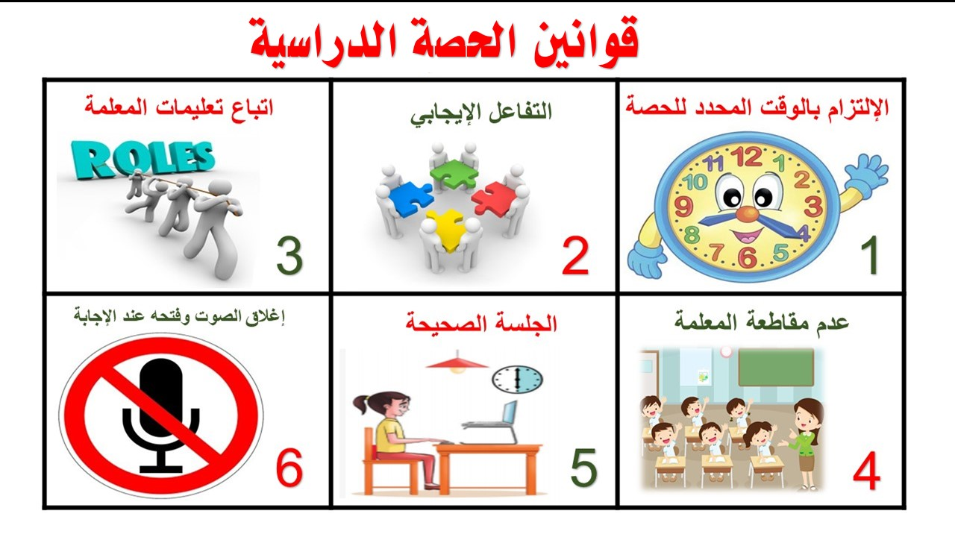

Slide 2

الحضور
والغياب

Slide 3
المادة : التربية الإسلامية
اليوم والتاريخ: الأربعاء 15 – 9 - 2021
الحصة : السادسة
معلمة المادة: أ. شيخه محمد السبوسي

Slide 4

التهيئة الحافزة
https://www.jigsawplanet.com/?rc=play&pid=0a053e81fcb5

Slide 5
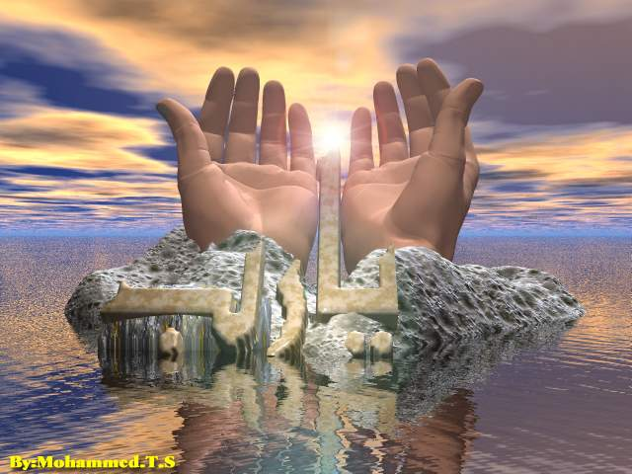
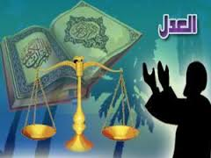
الغفور العدل سبحانه

Slide 6



نواتج التعلم
أن يوضح مفهوم اسم الله " الغفور "
أن يبين خصائص مغفرة الله تعالى
أن يوضح مفهوم اسم الله " العدل "
أن يحدد مجالات العدل

Slide 7

معنى الغفور
كثير المغفرة يستر الذنوب ويصفح عنها
اسم من أسماء الله الحسنى
يذكر العبد بطلب المغفرة من الله والمداومة على الاستغفار
سمي بذلك، لأن الله يغفر للمخاطبين التائبين

Slide 8

خصائص المغفرة
" إن ربك واسع المغفرة "
سعة المغفرة
" إِنَّ اللَّهَ لَا يَغْفِرُ أَن يُشْرَكَ بِهِ وَيَغْفِرُ مَا دُونَ ذَٰلِكَ لِمَن يَشَاءُ ۚ وَمَن يُشْرِكْ بِاللَّهِ فَقَدِ افْتَرَىٰ إِثْمًا عَظِيمًا"
الشمولية
" إِن تُعَذِّبْهُمْ فَإِنَّهُمْ عِبَادُكَ ۖ وَإِن تَغْفِرْ لَهُمْ فَإِنَّكَ أَنتَ الْعَزِيزُ الْحَكِيمُ"
تمام الفضل
والإحسان

Slide 9
أحلل وأجيب
استدان أحدهم من زميله مبلغاً من المال ،ثم أنكر الدين ولم يرده إليه وبعد ذلك أخذ يستغفر الله دون ان يرد الدين
 | هل يغفر الله ذنبه
 | أبين السبب
لا يغفر الله ذنبه
لأنه من حقوق العباد

Slide 10
النشاط الأول
على بوابة
التعلم الذكي

Slide 11

معنى العدل
وضع الأمور في مواضعها
اسم من أسماء الله الحسنى
الجزاء من جنس العمل

Slide 12
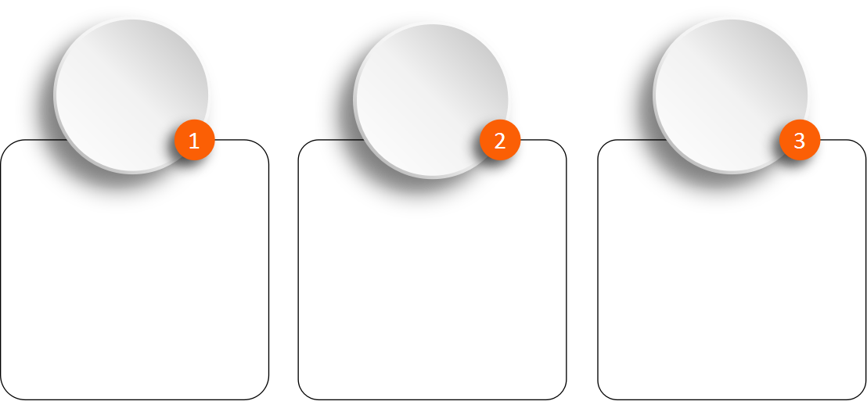
عدل الله
في خلقه
عدل الله
في أمره
عدل الله
في فعله
حرم الله على نفسه الظلم وجعله محرماً بين الناس ، الله هو الذي يحاسب الناس على اعمالهم
أعطى كل مخلوق صفاته وقدراته التي تقوم بها حياته
كلف كل مخلوق بما يستطيع القيام به بحسب إمكانات كل مخلوق
" قَالَ رَبُّنَا الَّذِي أَعْطَىٰ كُلَّ شَيْءٍ خَلْقَهُ ثُمَّ هَدَىٰ "
مثاله / الصلاة والصوم
" لا يسئل عما يفعل وهم يسئلون "

Slide 13
النشاط الثاني
على بوابة
التعلم الذكي

Slide 14
التقويم
الختامي
-
تأشيرة الخروج
منصة ألف
https://moe.alefed.com/teacher/?1631688059071#/lessons/lesson/314a2b90-890a-4134-86ce-000000025823/content/7fbe67e0-fd10-442c-889e-1d918af37bcb/class/d122bcb3-332d-4407-b157-d1b518ab9eb9/termOrder/1/lessonOrder/3/cclLessonId/25823

